Slide 1
Base de Datos
Profesor:
Gabriel Stancanelli

Slide 2
Bases de Datos
Archivos V/S Datos
Por qué estudiar Bases de Datos
Archivos
Arquitectura de un Motor de Base de Datos

Slide 3

Enfoques de Bases de Datos
“El manejo de información implica el saber como organizar los datos. Las organizaciones incorporan sistemas computacionales con el fin de resolver problemas puntuales que apoyan el desarrollo de sus tareas

Slide 4
¿Porqué estudiar Bases de datos?
Todas las organizaciones tienen datos críticos.
  Los Bancos almacenan información de cuentas.
  Las bibliotecas almacenan información acerca de los libros.
  Los hospitales almacenan información acerca de los pacientes.
  Las casas de remates almacenan información acerca de los ítems a rematar y de los clientes que los rematan
  …

Slide 5
¿Porqué estudiar Bases de datos?
Todas las organizaciones deben crear y manipular datos tan eficientemente como sea posible.
  Considere retirar dinero de un banco, sin un sistema informático.
    Usted camina hasta la caja para retirar $100.000.
    El cajero debe llamar “a la oficina central" para comprobar el libro mayor principal para estar seguro que hay suficientes fondos. Si hay, ese libro mayor se debe actualizar a mano para reflejar el retiro.
    ¿Es esto eficiente para el banco o los clientes?

Slide 6
¿Porqué estudiar Bases de datos?
Los datos de la organización deben ser almacenados en forma confiable.
  Los datos no pueden ser destruidos o perdidos.
  Los datos no pueden ser inconsistentes.

Slide 7
Enfoques de Bases de Datos
Enfoque tradicional
“En la década del 60 el tratamiento de la información se caracterizo por la aplicación de programas denominados Balance Line.”
“La lógica de operación de estos programas se basaba en la actualización de uno o mas archivos maestros a partir de uno o mas archivos de transacciones.”
“Otro tipo de programa utilizado en esta era son los Sistemas de Procesamiento de Archivos.”

Slide 8
Conceptos y Definiciones
Origen de Las Bases de Datos
  Anterior a las Bases de datos, solo existía una colección de Archivos tradicionales.
  Su administración se realizaba a través de cada programa que lo utilizaba.
  Los sistemas se desarrollaban absolutamente “Parcelados” dentro de la misma organización.
  Cada “Parcela” generaba datos similares, lo que produce la no deseada “Duplicidad”
  Cada “Parcela” actualizaba en sus ciclos los datos comunes a la Organización, lo que produce la no deseada “no-Integridad”

Slide 9
El enfoque de Archivos
Usando archivos de datos tradicional, las aplicaciones deben acceder a los datos directamente.
    Las aplicaciones deben estar enterados de la estructura de archivo. Si la estructura de archivo cambia, todos los programas que tienen acceso a estos datos se deben también modificar para reflejar los cambios.
    Las aplicaciones pueden tener que acceder datos que no necesitan mientras buscan alguna pieza de datos.

Slide 10
El enfoque de Archivos
Una colección de programas de aplicación que realizan servicios para el usuario final, (Ej: producción de reportes.)
Cada programa define y administra sus propios datos.

Slide 11
Enfoques de Bases de Datos
Inconveniencias del Enfoque tradicional
Redundancia e inconsistencia de datos.
Dificultad de acceso a los datos.
Aislamiento de los datos.
Problemas de integridad.
Anomalias en el acceso concurrente.
Problemas de seguridad.
Escasa posibilidad de compartir los datos.
Inflexibilidad.
Pobre estandarización .
Baja productividad del programador .
Excesiva mantención por problemas de datos redundantes.

Slide 12
Ejemplo:
Archivos Biblioteca
Considere una biblioteca que almacena información de libros en archivos de texto. Los títulos se asignan en treinta caracteres, los nombres del autor se asignan en veinte caracteres, y el numero de páginas se asigna en cuatro caracteres. Se delimita cada campo usando el carácter ` | ' . Por ejemplo, la estructura del archivo seria como sigue:
Title |Author |Page
Dr. Zhivago |Boris Pasternack | 540
Cada aplicación que accede a estos datos debe conocer, que el titulo es leído en string de 30 caracteres, el autor en string de 20 caracteres, y el numero de páginas del libro en string de cuatro caracteres.

Slide 13
El enfoque de Archivos
¿Que ocurre si …
al archivo de libros se decide añadirle un campo que almacene la editorial?
Hay Que …
Modificar las aplicaciones, incluso las que no utilizan esos campos se pueden ver afectadas y tener que ser modificadas
Migrar los archivos al nuevo formato

Slide 14
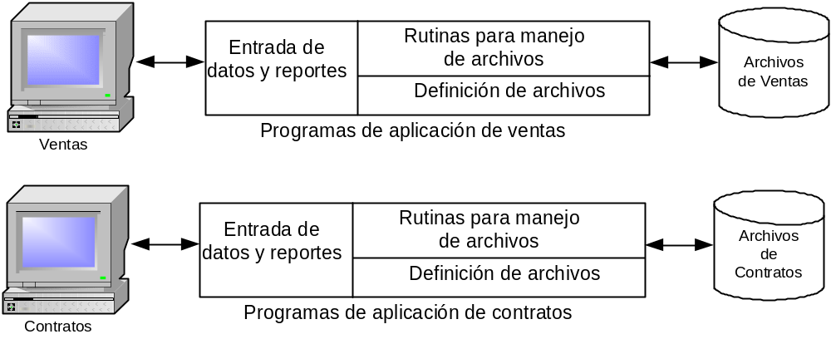
El enfoque de Archivos
Los sistemas orientados hacia el proceso,
pone el énfasis en los tratamientos que reciben los datos, los cuales se almacenan en Archivos diseñados para una determinada aplicación.
Las aplicaciones se analizan e implantan con entera independencia unas de otras, y
los datos no se suelen transferir entre ellas, sino que se duplican siempre que los correspondientes proyectos los necesitan.

Slide 15
Limitaciones con el enfoque basado en archivos
Separación y aislamiento de datos
  Cada programa maneja su propio conjunto de datos
  Los usuarios de un programa pueden no estar enterados de los datos potencialmente útiles llevados a cabo por otros programas
Duplicación de datos
  Mismos datos son mantenidos por diferentes programas
  Espacio perdido y valores potencialmente diversos y/o diferentes formatos para el mismo dato.

Slide 16
Limitaciones con el enfoque basado en archivos
Dependencia de datos
  La estructura física y almacenamiento de los archivos son definidos en el código de la aplicación.
Formatos de archivos incompatibles
  las estructuras son dependientes del lenguaje de programación de aplicaciones.
Proliferación de programas de aplicación y consultas Pre-definidas
  Los programas se escriben para satisfacer funciones particulares.
  Cualquier nuevo requisito necesita un nuevo programa

Slide 17
Limitaciones con el enfoque basado en archivos
No pueden almacenar reglas de Integridad
Dificultad para procesar consultas que no se realizan con frecuencia

Slide 18
¡Esto no es eficiente!

Slide 19
Conceptos y Definiciones
Solucion
La creacion de un Software especializado que se encarge de realizar la ADMINISTRACION de los datos de que hacen uso los Software de Aplicaciones...
Origen de Las Bases de Datos

Slide 20
Definiciones Previas
Base de Datos
…Es un conjunto de datos “persistentes” utilizado por los sistemas de aplicaciones de empresas y organizaciones.
…Es una colección de datos interrelacionados creados con un DBMS.
…Es un conjunto autodescriptivo de datos integrados. Tiene un diccionario de datos.
...Sirve para poder almacenar datos que luego pueden ser recuperados al hacer una consulta y convertirse en “información”.

Slide 21
Conceptos y Definiciones
Sistema Administrador de Base de Datos (DBMS: Data Base Managment System)
Definicion de DBMS
Un DBMS es una colección de numerosas rutinas de software interrelacionadas, cada una de las cuales es responsable de una tarea específica en relación a la administración y organización de las bases de datos.
El objetivo primordial de un sistema manejador base de datos es proporcionar un entorno que sea a la vez conveniente y eficiente para ser utilizado al extraer, almacenar y manipular información de la base de datos. Todas las peticiones de acceso a la base, se manejan centralizadamente por medio del DBMS.

Slide 22
Conceptos y Definiciones
Sistema Administrador de Base de Datos (DBMS: Data Base Managment System)
Las bases de datos han evolucionado durante los pasados 30 años desde sistemas de archivos rudimentarios hasta sistemas gestores de complejas estructuras de datos que ofrecen un gran número de posibilidades.

Slide 23

Enfoques de Bases de Datos
Ventajas del enfoque de Base de Datos
Es posible disminuir la redundancia.
Es posible evitar inconsistencia.
Es posible compartir los datos.
Es posible hacer cumplir las normas.
Seguridad en los datos.
Es posible mantener la integridad.
Es posible equelibrar requerimientos opuestos.
Globalización de la Información.
Independencia de los datos.
Incluye un software que facilita la interrogación.

Slide 24
Conceptos y Definiciones
Sistema Administrador de Base de Datos
Potencialidades
Redundancia mínima
Acceso concurrente por parte de múltiples usuarios
Distribución espacial de los datos

Slide 25

Enfoques de Bases de Datos
Características del enfoque de Base de Datos
Auto – descriptivo.
Aislamiento entre los datos y programas.
Soporte de múltiples vistas de los usuarios
Compartimiento de los datos y procesamiento de transacciones multiusuario

Slide 26

Enfoques de Bases de Datos
Arquitectura de una Base de Datos
“Según ANSI/SPARC se divide en tres niveles, cuyo propósito es, sobre todo, permitir el aislamiento entre los datos , programas y múltiples vistas de los datos.”

Slide 27

Enfoques de Bases de Datos
Esquema de Tres niveles
Nivel interno
“En este nivel se define la estructura física de la base de datos:dispositivos de almacenamiento físico, direcciones físicas, estrategías de acceso, relaciones, índices, apuntadores, etc. Ningún usuario tiene conocimiento de este nivel”

Slide 28
Enfoques de Bases de Datos
Esquema de Tres niveles
Nivel Conceptual
“Contiene el nivel conceptual de la base de datos, que implica el análisis de las necesidades de información de los usuarios y las clases de datos necesarias para satisfacer dichas necesidades. El resultado del diseño conceptual contiene la descripción de todos los datos y las interrelaciones entre ellos, así como las restricciones de integridad y de confidencialidad.”

Slide 29

Enfoques de Bases de Datos
Esquema de Tres niveles
Nivel Externo
“Es el que se ocupa de la forma en como los usuarios individuales percibe los datos. Es la visión que posee un usuario de la base de datos.”

Slide 30
El Sistema de Administración de BD (DBMS)
Peticiones de
usuario
Sistema
Operativo
BD
Física
DBMS
El DBMS sirve de interfase entre las peticiones de usuario y los datos almacenados

Slide 31
Arquitectura de una aplicación con DBMS
Nivel Externo
(vistas individuales de los usuarios)
Nivel Lógico
(qué datos se almacenan y cómo se relacionan)
Nivel Físico
(vista del almacenamiento)

Slide 32

Enfoques de Bases de Datos
Lenguajes de un DBMS
Lenguaje de definición de datos (DDL, data definition lenguage)
Lenguaje de definición del almacenamiento (SDL) .”
Lenguaje de definición de vistas (VDL)
Lenguaje de manipulación de datos (DML data manipulation language)

Slide 33
Conceptos y Definiciones
Sistema Administrador de Base de Datos
DBMS: Componentes
Un DBMS típico integra los siguientes componentes:
  Un lenguaje de definición de datos (DDL: Data Definition Language).
  Un lenguaje de manipulación de datos (DML: Data Manipulation Language)
  Un lenguaje de consulta (QL: Query Language).
  De forma accesoria, pero ya casi obligada, los DBMS modernos añaden un interfaz de usuario gráfico (GUI: Graphical User Interface).

Slide 34
Componentes Funcionales de un DBMS
Usuarios
finales
Programadores
Usuarios
sofisticados
Administrador
de Base de
Datos
Usuarios
Interfases de
Aplicaciones
Programas de
Aplicación
Consultas
Esquema de
Base de Datos
precompilador
del DML
incorporado
compilador
del DML
incorporado
intérprete
del DDL
D
B
M
S
Procesador
de
Consultas
Código objeto
de los
programas
de aplicación
Motor de
evaluación
de consultas
Gestor de
transacciones
Gestor de
memoria
intermedia
Gestor de
Almace-namiento
Gestor de
archivos
ALMACENAMIENTO
EN DISCO
Indices
Datos estadísticos
Archivos de datos
diccionario de datos
Fuente: “Fundamentos de Bases de Datos” – A. Silberschatz
Notes:
Procesador de Consultas:
Compilador del DML, traduce las instrucciones DML en instrucciones de bajo nivel, optimizando además la ejecución de las consultas.
Precompilador del DML, convierte las instrucciones DML de los programas de aplicación.
Intérprete del DDL
Motor de evaluación de consultas, que ejecuta las instrucciones generadas por el compilador del DML.
Gestor de Almacenamiento:
Gestor de autorización e integridad.
Gestor de transacciones, garantiza la consistencia de la BD (recuperación y concurrencia)
Gestor de archivos, gestiona la reserva de espacio en disco y las estructuras de datos para la información almacenada.
Gestor de memoria intermedia, trae los datos del disco a la memoria principal y decide qué datos tratar en caché.

Slide 35
¡Repasando…!

Slide 36
Conceptos y Definiciones
Sistema Administrador de Base de Datos
Objetivos de los DBMS
Independencia lógica y física de los datos: se refiere a la capacidad de modificar una definición de esquema en un nivel de la arquitectura sin que esta modificación afecte al nivel inmediatamente superior. Para ello un registro externo en un esquema externo no tiene por qué ser igual a su registro correspondiente en el esquema conceptual.
Integridad de los datos: se refiere a las medidas de seguridad que impiden que se introduzcan datos erróneos. Esto puede suceder tanto por motivos físicos (defectos de hardware, actualización incompleta debido a causas externas), como de operación (introducción de datos incoherentes).
Consultas complejas optimizadas: la optimización de consultas permite la rápida ejecución de las mismas.

Slide 37
Conceptos y Definiciones
Sistema Administrador de Base de Datos
Seguridad de acceso y auditoría: se refiere al derecho de acceso a los datos contenidos en la base de datos por parte de personas y organismos. El sistema de auditoría mantiene el control de acceso a la base de datos, con el objeto de saber qué o quién realizó una determinada modificación y en qué momento.
Respaldo y recuperación: se refiere a la capacidad de un sistema de base de datos de recuperar su estado en un momento previo a la pérdida de datos.
Acceso a través de lenguajes de programación estándar: se refiere a la posibilidad ya mencionada de acceder a los datos de una base de datos mediante lenguajes de programación basados en estándares.

Slide 38
Conceptos y Definiciones
Sistema Administrador de Base de Datos
El Rol de las Bases de Datos y los SIAs
  Prácticamente todo Sistema de Información esta sustentado por una Base de Datos.
  La eficiencia e integridad de un Sistema de Información se ve directamente influenciado por el diseño de la base de datos que lo sustenta y sus mecanismos de acceso.
  En el mundo informático empresarial existen básicamente dos áreas de especialización:
    Desarrollo: el rol del diseñador de Bases
    de Datos
    Producción: el rol del Administrador
    de Base de Datos

Slide 39
Enfoque de Base de Datos
La importancia de almacenar, manipular y recuperar la información en forma eficiente ha llevado al desarrollo de una teoría esencial para las bases de datos. Esta teoría ayuda al diseño de bases de datos y procesamiento eficiente de consultas por parte de los usuarios.
Las arquitecturas de bases de datos han evolucionado mucho desde sus comienzos, aunque la considerada estándar hoy en día es la descrita por el comité ANSI/X3/SPARC (Standard Planning and Requirements Committee of the American National Standards Institute on Computers and Information Processing), que data de finales de los años setenta.

Slide 40
ARQUITECTURA
Este comité propuso una arquitectura general para DBMSs basada en tres niveles o esquemas: el nivel físico, o de máquina, el nivel externo, o de usuario, y el nivel conceptual. Así mismo describió las interacciones entre estos tres niveles y todos los elementos que conforman cada uno de ellos.
EL uso de las BD es contrario al enfoque tradicional, en que cada sistema maneja sus propios datos y archivos. Al usar BD, todos los datos se almacenan en forma integrada, y están sujetos a un control centralizado. Las diversas aplicaciones operan sobre este conjunto de datos.

Slide 41
Arquitectura ANSI
Objetivo
Hay tres características importantes inherentes a los sistemas de bases de datos: la separación entre los programas de aplicación y los datos, el manejo de múltiples vistas por parte de los usuarios y el uso de un catálogo para almacenar el esquema de la base de datos. En 1975, el comité ANSI-SPARC (American National Standard Institute - Standards Planning and Requirements Committee) propuso una arquitectura de tres niveles para los sistemas de bases de datos, que resulta muy útil a la hora de conseguir estas tres características. Propiedad que asegura que los programas de aplicación sean independientes de los cambios realizados en datos que no usan o en detalles de representación física de los datos a los que acceden

Slide 42
Arquitectura ANSI
Estructura
Grupo de estudio ANSI/SPARC en 1977 propuesta de arquitectura para los DBMS que plantea la definición de la base de datos a tres niveles de abstracción:
      Nivel conceptual
      Nivel interno
      Nivel externo

Slide 43
Arquitectura ANSI
Estructura
Nivel conceptual
representa la abstracción de “como la realidad es”.
• Ejemplo:
Empleado (nombre, dirección, teléfono, depto, sueldo)

Slide 44
Arquitectura ANSI
Estructura
  Nivel interno
  En el nivel interno se describe la estructura física de la base de datos mediante un esquema interno. Este esquema se especifica mediante un modelo físico y describe todos los detalles para el almacenamiento de la base de datos, así como los métodos de acceso. Esquema interno: descripción de la BD en términos de su representación física.
  Ejemplo:
      • Archivo Empleados
      Nombre : char [20]
      Dirección : char [40]
      Teléfono : char [10]
      Depto : char [15]
      Sueldo : REAL
      • Archivo índices por nombre
      • Archivo índices por depto

Slide 45
Arquitectura ANSI
Estructura
  Nivel externo
  En el nivel externo se describen varios esquemas externos o vistas de usuario. Cada esquema externo describe la parte de la base de datos que interesa a un grupo de usuarios determinado y oculta a ese grupo el resto de la base de datos. En este nivel se puede utilizar un modelo conceptual o un modelo lógico para especificar los esquemas. Esquema externo: descripción de las vistas parciales de la BD que poseen los distintos usuarios.
  Ejemplo:
  Subschema1: E1 (nombre, dirección, teléfono)
  Subschema2: E2 (nombre, depto, sueldo)

Slide 46
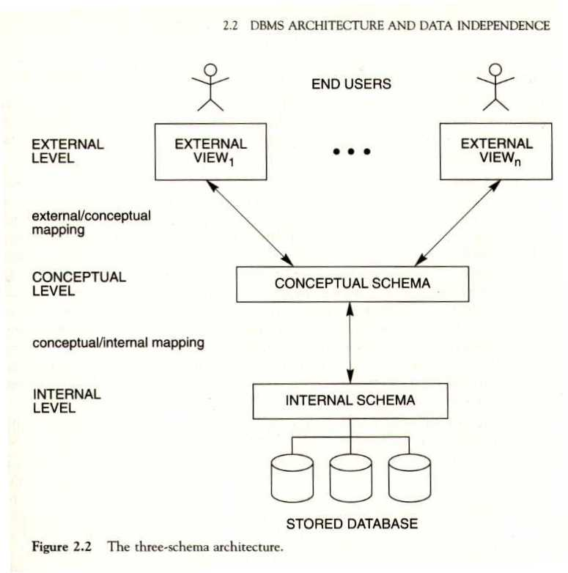
Diagrama
¿Cuáles son los datos?
¿Cómo se almacenan?
Arquitectura de 3 esquemas

Slide 47
Enfoque de Base de Datos
En el enfoque de bases de datos se mantiene un único almacén de datos que se define una sola vez y al cual tienen acceso muchos usuarios.
Las principales ventajas del enfoque de Base de Datos sobre el enfoque tradicional son:
  Evita los datos repetidos (redundancia).
  Evita que distintas copias de un dato tengan valores distintos (inconsistencia).
  Evita que usuarios no autorizados accedan a los datos (seguridad).
  Protege los datos contra valores no permitidos (integridad o restricciones de consistencia).
  Permite que uno o más usuarios puedan accesar simultáneamente a los datos (concurrencia).

Slide 48
Conceptos y Definiciones
Sistema Administrador de Base de Datos
DBMS Comerciales
Existen numerosos DBMS comerciales, los principales son:
  Oracle (Oracle Corp.)
  Sybase (Sybase Inc.)
  SQL Server (Microsoft)
  Informix (actualmente pertenece a IBM)
  DB2 (IBM)
  Postgres
  Progress
  MySQL

Slide 49
FIN INTRODUCCION

